Slide 2
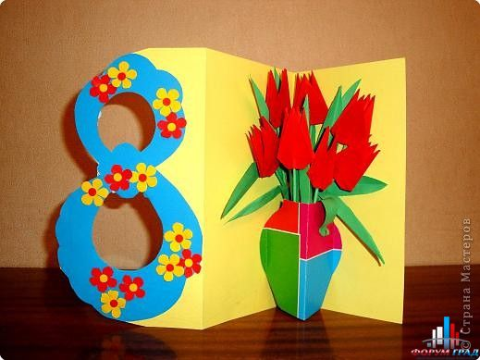

Slide 3
10 У
11 К
18 Т
8 Б
13 Е
8 | 10 | 11 | 13 | 18

Slide 5
19-9
20
19+1
3
10+5
10
13-10
15

Slide 7
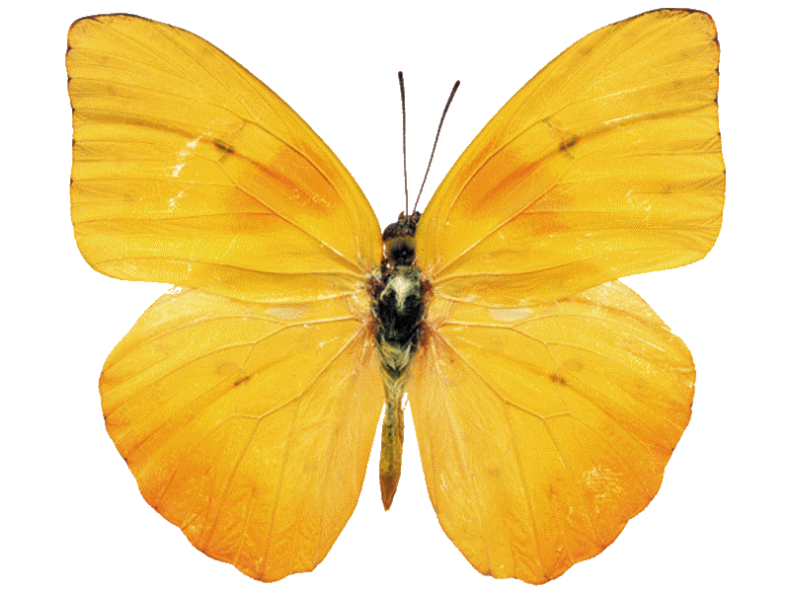

Slide 9
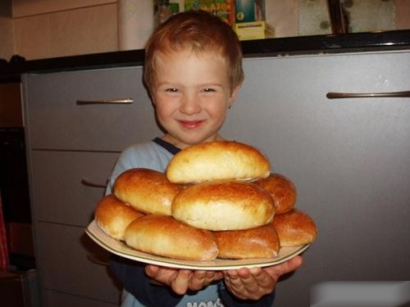
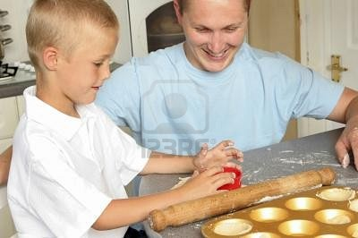
Сын испек для мамы
11 пирожков с вареньем,
а папа на 7 пирожков
больше.
Сколько пирожков испек
папа?
?
?
-?, на…больше
-?, на…меньше

Slide 10
___п. ___п. = ___п. Ответ: ___ пирожков испек ________.
-?, на…больше
Сын - ___ п.
Папа - , на ___ п. _______

Slide 12
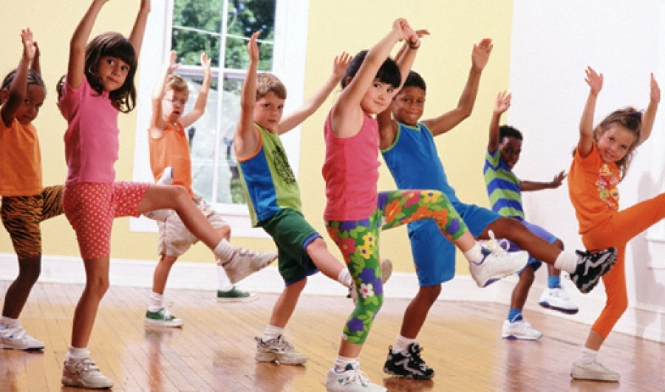

Slide 13
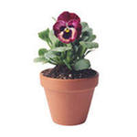

Slide 14
20 - красный 12 – желтый 10 – зеленый 17 - розовый
11+9
18-6
16+4
12+8
15-6
17-7

Slide 15
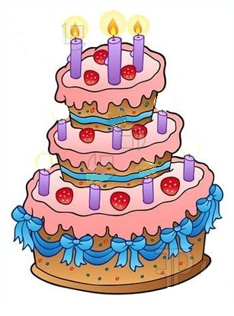

Slide 17
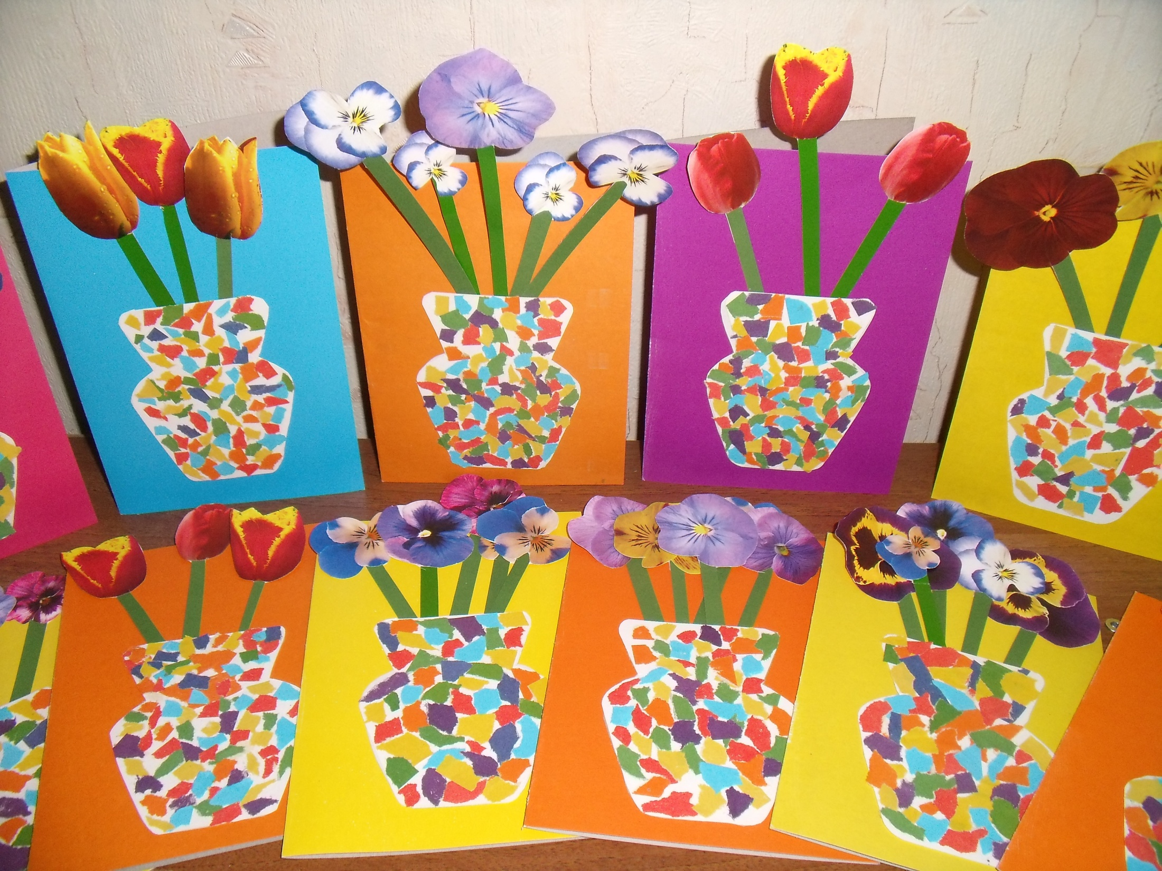
Молодцы

Slide 18
